Slide 1


Slide 2
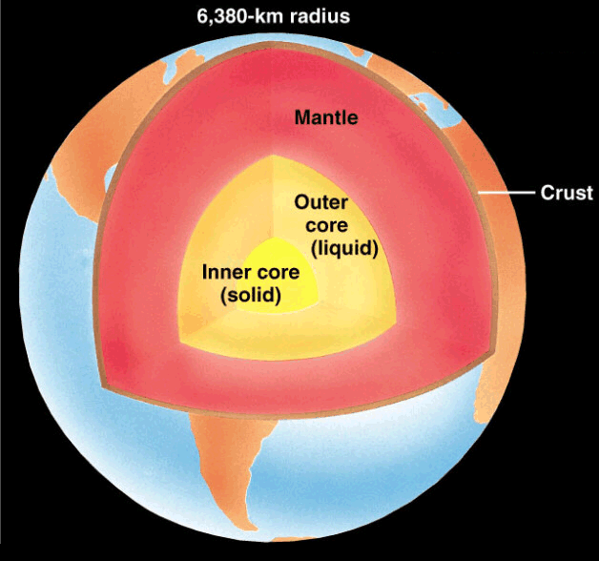
Capas interiores de la Tierra
Corteza :
  5-90 km de espesor
  Continental y oceánico
Manto
  compuesta en gran parte de peridotita
  roca ígnea oscura y densa
  rico en hierro y magnesio
Nucleo
  hierro y una pequeña cantidad de níquel

Slide 3
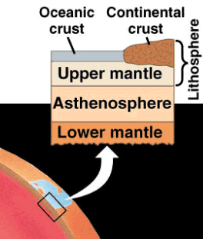
Capas interiores de la Tierra
Litosfera
  manto superior y corteza sólidos
  roto en placas que se mueven sobre la astenosfera
Astenosfera
  parte del manto superior
  Se comporta plásticamente y fluye lentamente.

Slide 4
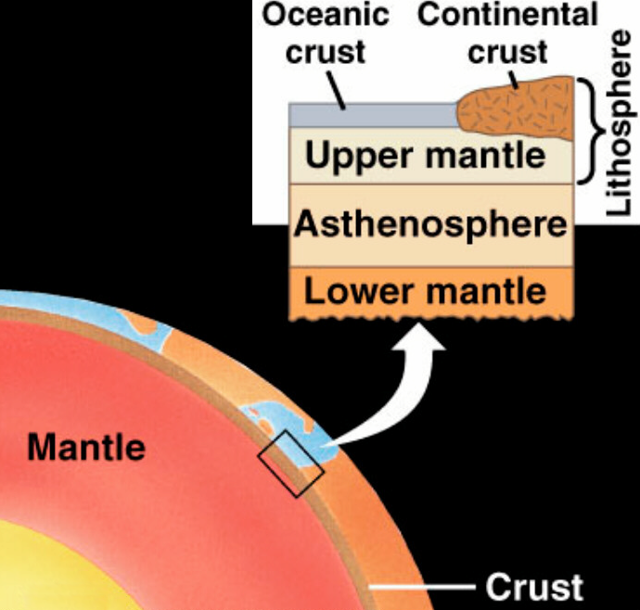
corteza terrestre
Continental
  (20-90 km de espesor)
  densidad 2,7 g/ ^{cm3}
  contiene Si, Al
Oceánica
  (5-10 km de espesor)
  densidad 3,0 g/ cm³
  compuesto de basalto

Slide 5
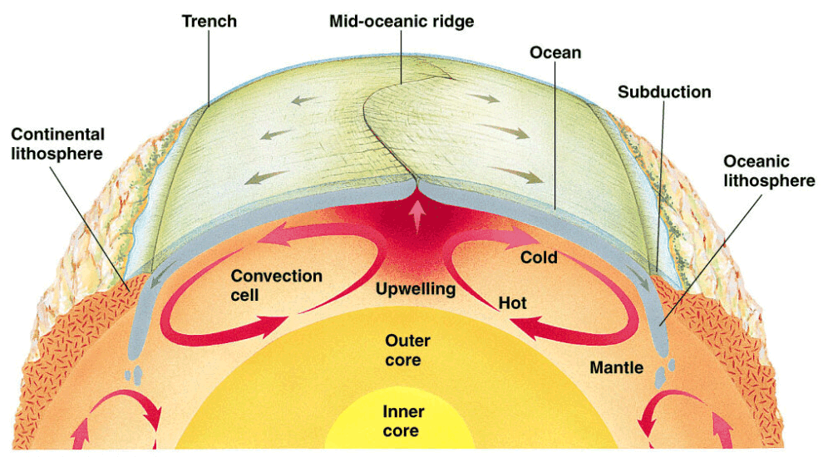
Teoría de la tectónica de placas
La litosfera se divide en partes individuales llamadas placas.
Las placas se mueven sobre la astenosfera
  como resultado de las céldas de convección subyacentes

Slide 6
La geología y la formulación de teorías
¿Qué es una teoría?
  Se llega a través del método científico, que implica:
    recopilación y análisis de hechos
    formular hipótesis para explicar el fenómeno
    probando las hipótesis
    y finalmente proponer una teoría.
  La hipótesis es una explicación tentativa .
  Una teoría científica es una explicación comprobable de algún fenómeno natural, que está respaldada por un gran conjunto de evidencia.

Slide 7
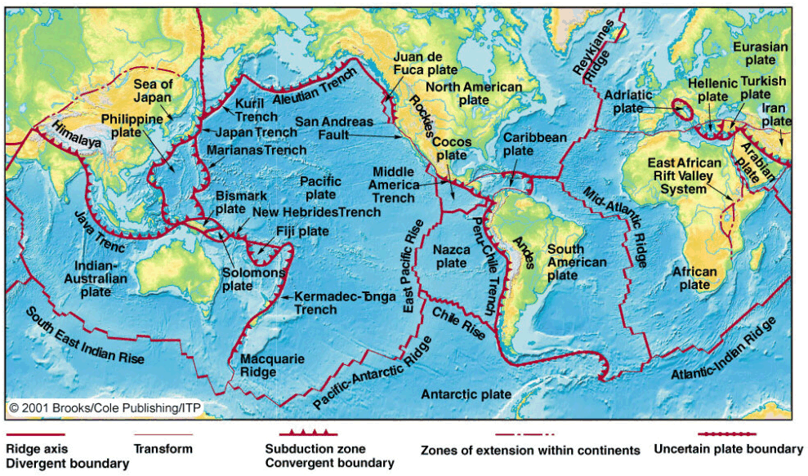
Mapa de placas moderno

Slide 8
Teoría de la tectónica de placas
En los límites de las placas
  Se produce actividad volcánica
  Los terremotos ocurren
Movimiento en los límites de las placas
  Las placas divergen
  Las placas convergen
  Las placas se deslizan lateralmente una sobre la otra

Slide 9
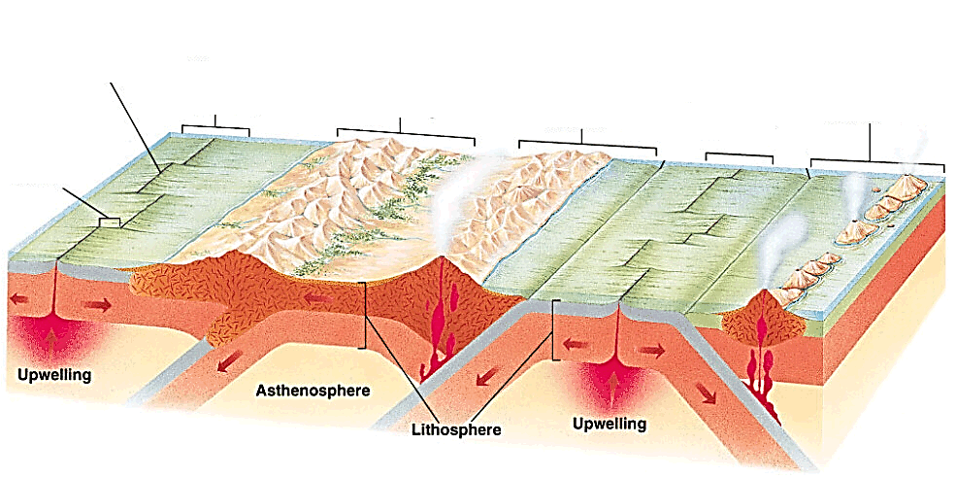
Teoría de la tectónica de placas
Tipos de límites de placas
Cont.-Cont.
Convergente
Cresta
Cont.-Océano
Convergente
Océano-océano
Convergente
Divergente
Transformar

Slide 10
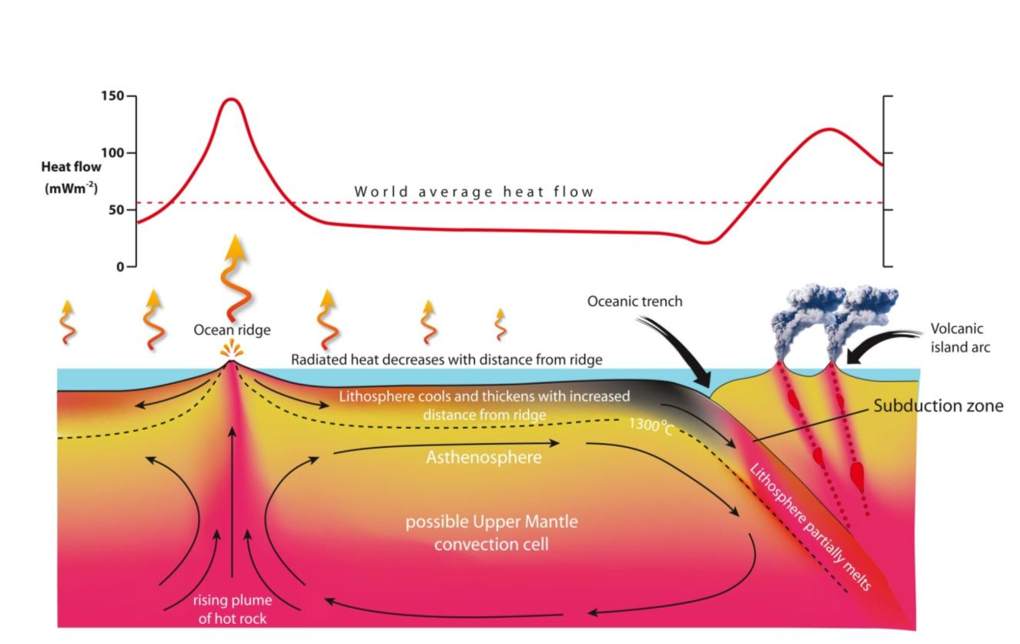
La parte superior del manto y la corteza
Hay céldas de convección (flujos convectivos) en el manto.
Notes:
Se observan valores altos sobre las dorsales oceánicas y valores bajos sobre las fosas profundas. Los valores vuelven a subir sobre los arcos de islas volcánicas. ¿Convección?

Slide 11
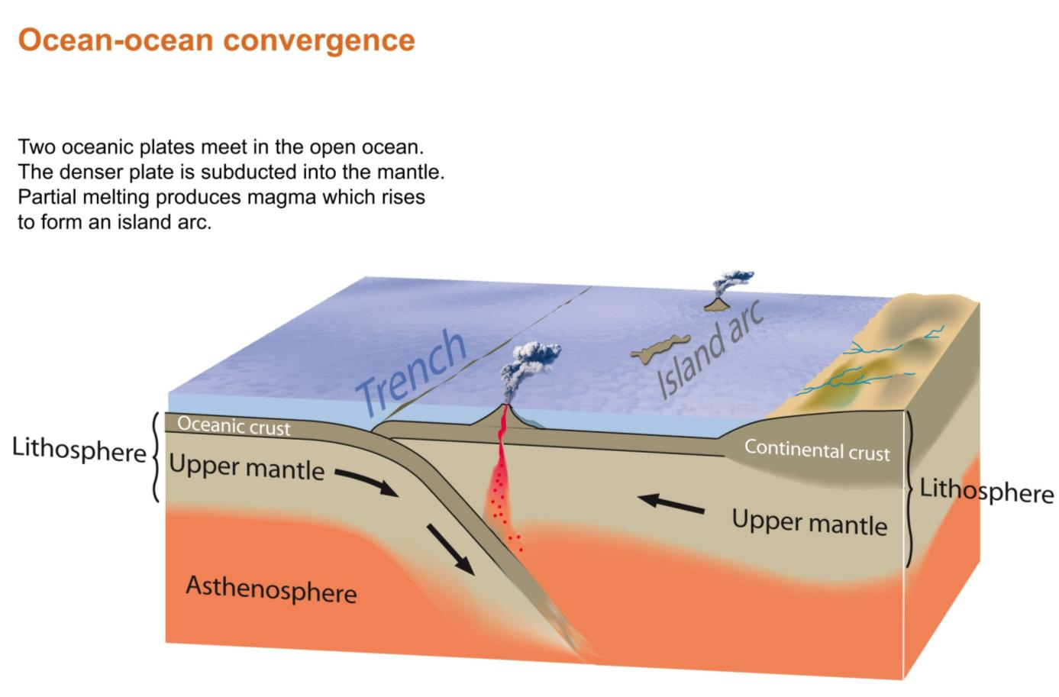
Una zona de subducción
Hay corrientes en el manto.
Cuando las corrientes en el manto llevan una placa hacia abajo -
Se funde y se producen volcanes.
Notes:
La placa más densa desciende: Fusión parcial del basalto para dar andesita – MUESTRA DE MUESTRA

Slide 12
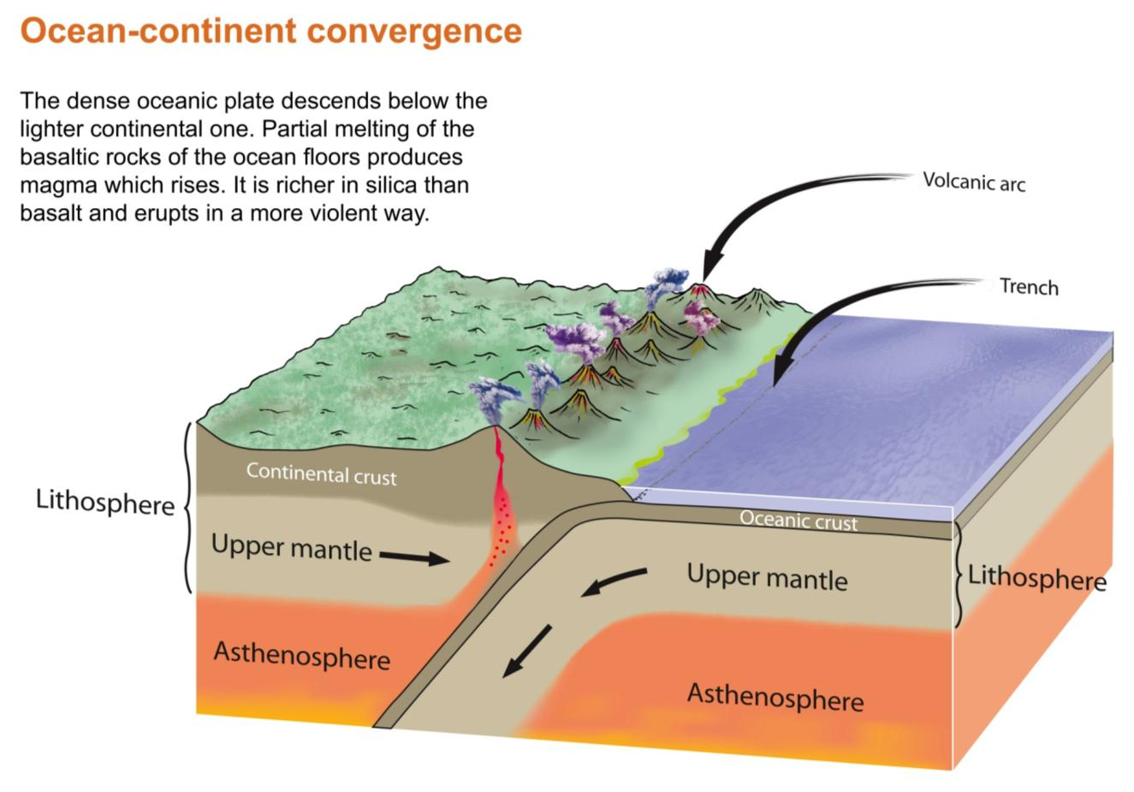
Una zona de subducción
La roca fundida puede llegar a enfriarse debajo de la superficie.
Notes:
Basalto a andesita como antes, con reactivación de la litosfera continental. Granitos intruidos bajo tierra: vulcanicidad explosiva con cenizas y lavas riolíticas.

Slide 13
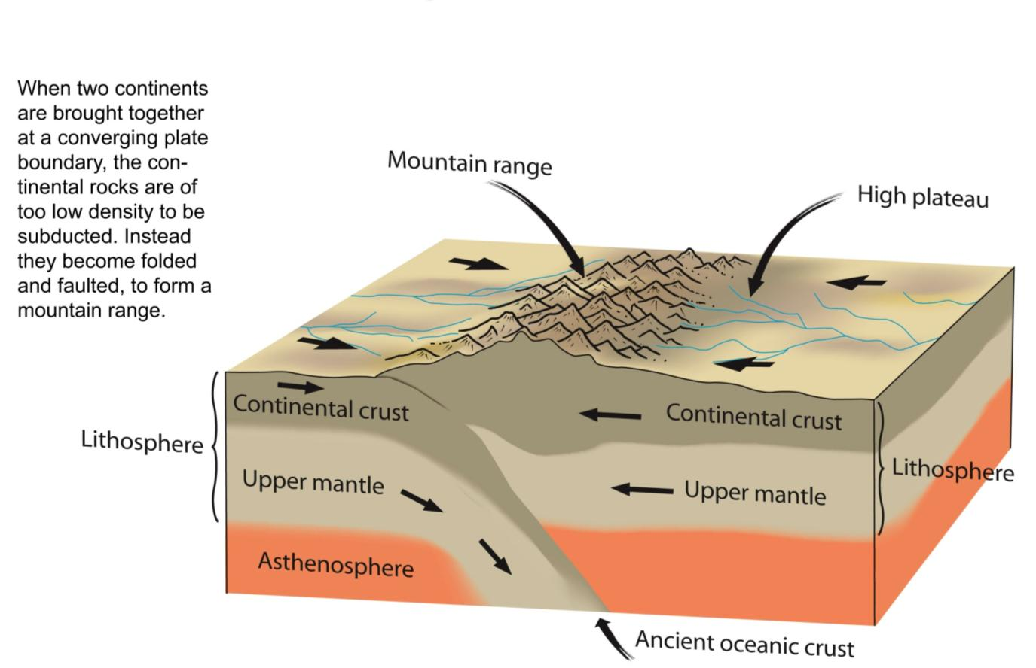
Colisión continental
Cuando dos continentales chocan, se forman cadenas montañosas
Notes:
Choque de placas hasta su bloqueo. De India a Asia, ahora a un ritmo de 5 mm por año.

Slide 14
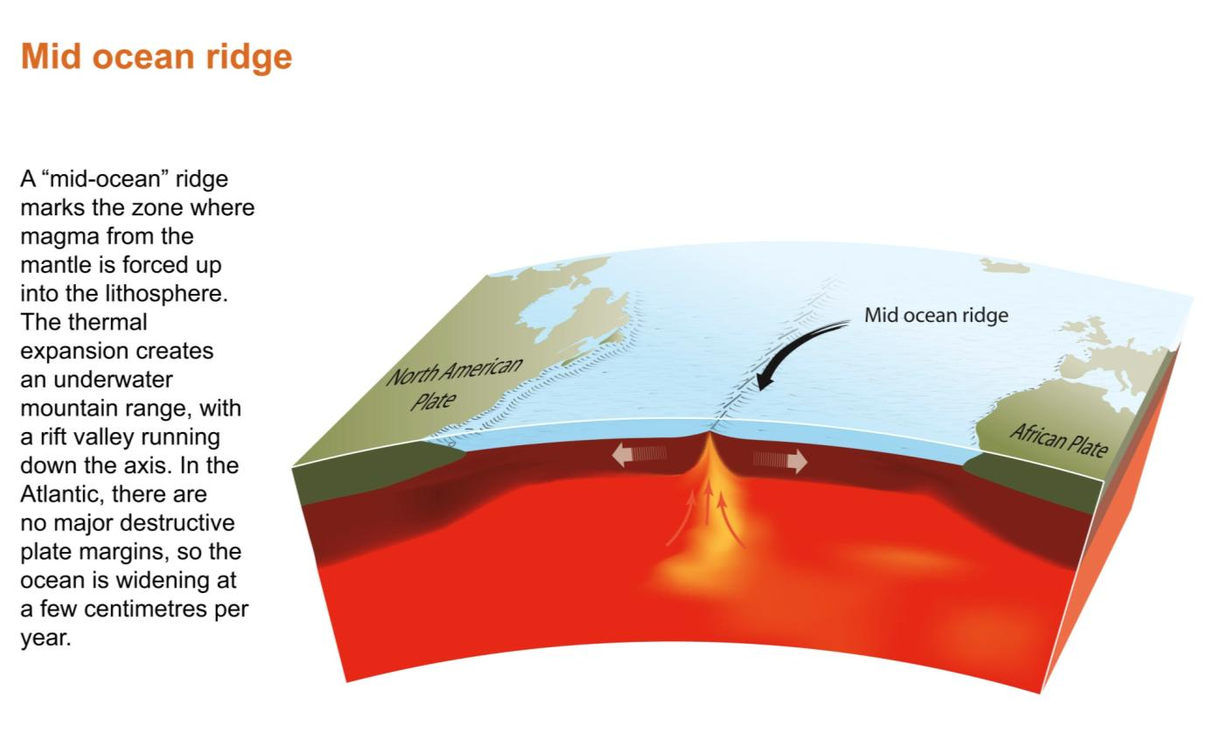
Una dorsal oceánica
Al consumirse corteza en zonas de subduccion, en otra parte se produce corteza nueva
En los nuevos márgenes de las placas
Notes:
DEMOSTRACIÓN DE BARRA MARS : pegajosa por debajo, quebradiza por encima

Slide 15
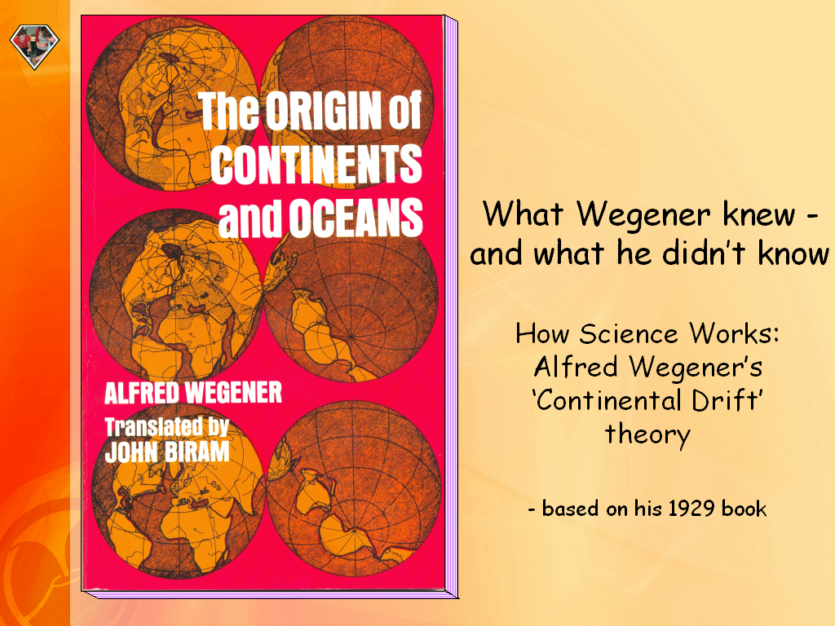
Lo que sabía Wegener: un ejemplo de “cómo funciona la ciencia”

Slide 16
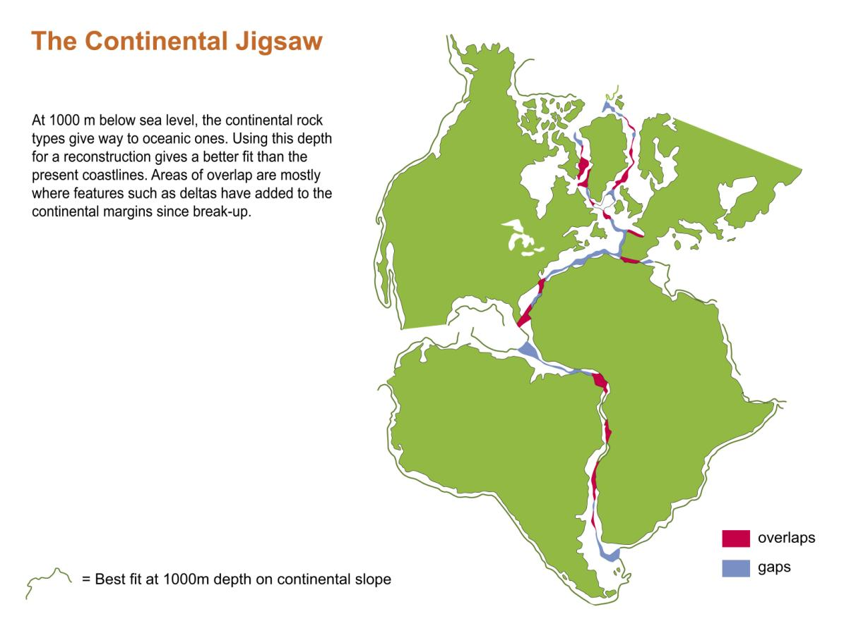
Notes:
Rompecabezas: la superposición se produce donde las características han crecido en tiempos geológicos recientes.

Slide 17
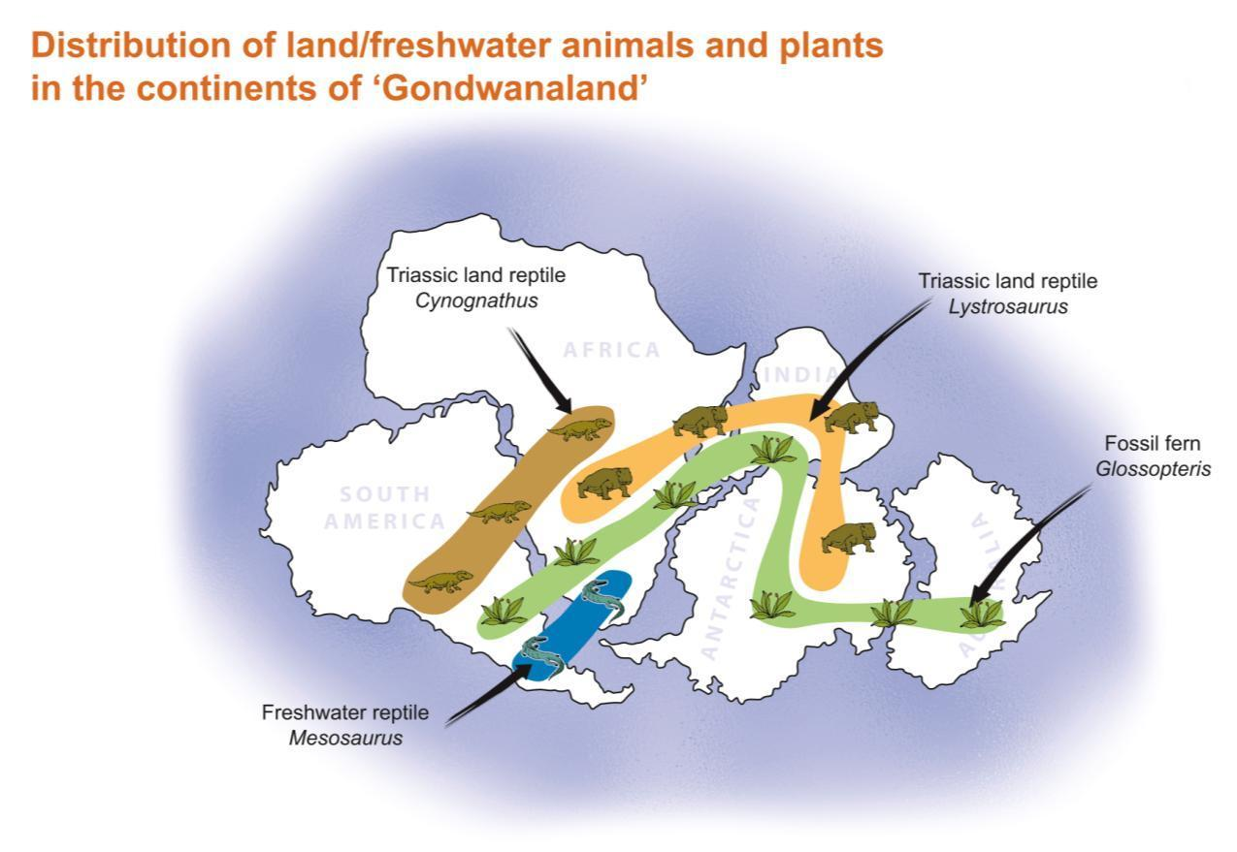
Notes:
ROMPECABEZAS : intenta reconstruir animales y plantas. RESPUESTA arriba

Slide 18
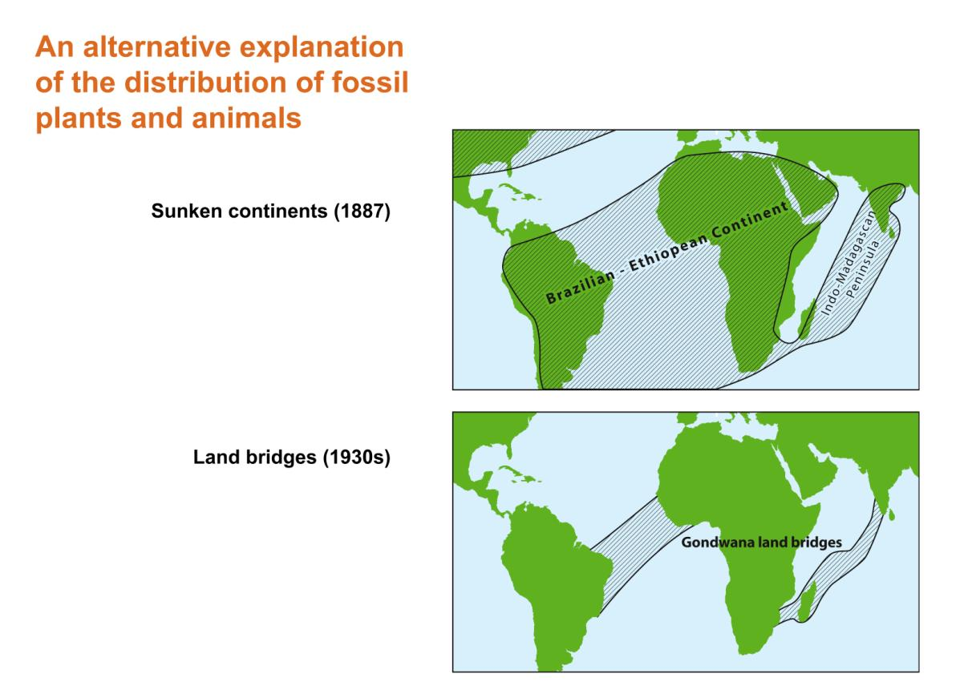

Slide 19
Evidencia de la estructura de la Tierra
Notes:
ESFERAS DE PLASTICENE . Densidad relativa de las rocas superficiales (2,8) vs. densidad total de la Tierra (5) = núcleo más denso.

Slide 20
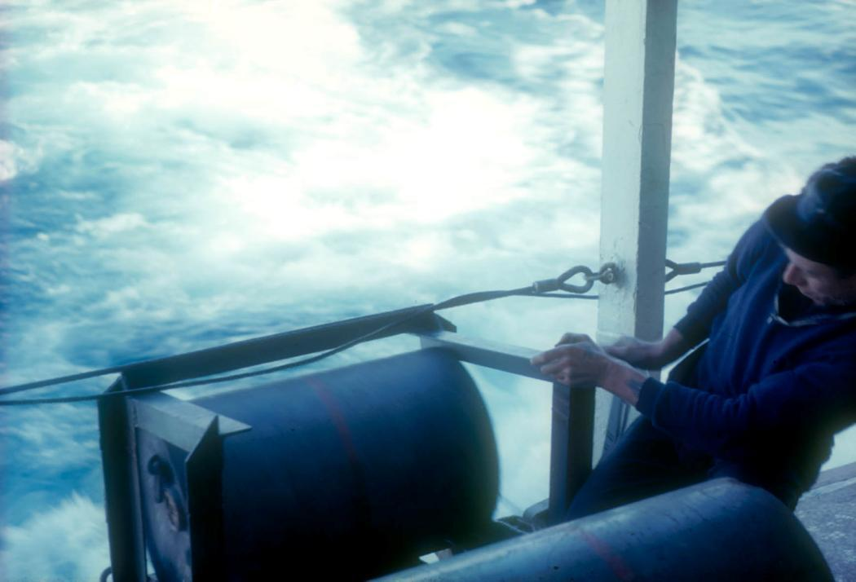
Lanzamiento de una carga de profundidad
Notes:
Lanzamiento de una carga de profundidad desde el HMS Protector 1962-63. 300 libras de TNT

Slide 21
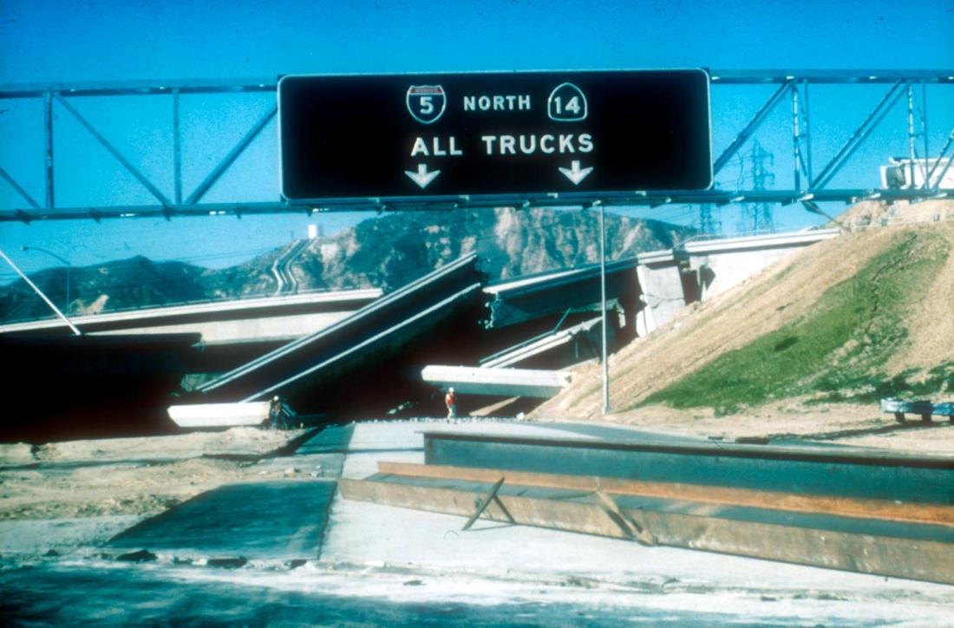
Daños por terremoto
Notes:
Daños por terremoto en California. DEMOSTRACIÓN DE ONDAS : Slinky: moléculas humanas

Slide 22
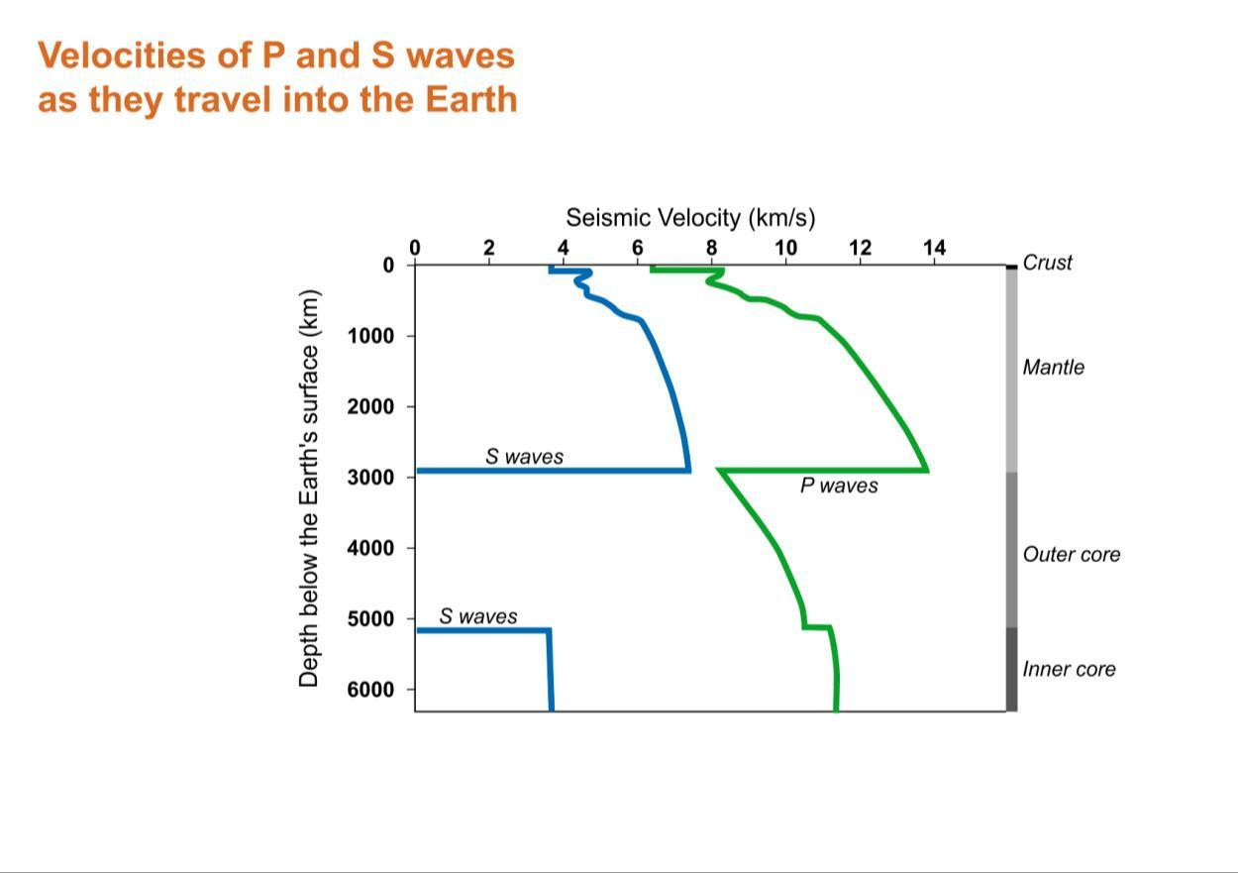
Notes:
Implicaciones: manto sólido, núcleo externo líquido. Dimensiones. Observar la zona de baja velocidad (¡justo!).

Slide 23
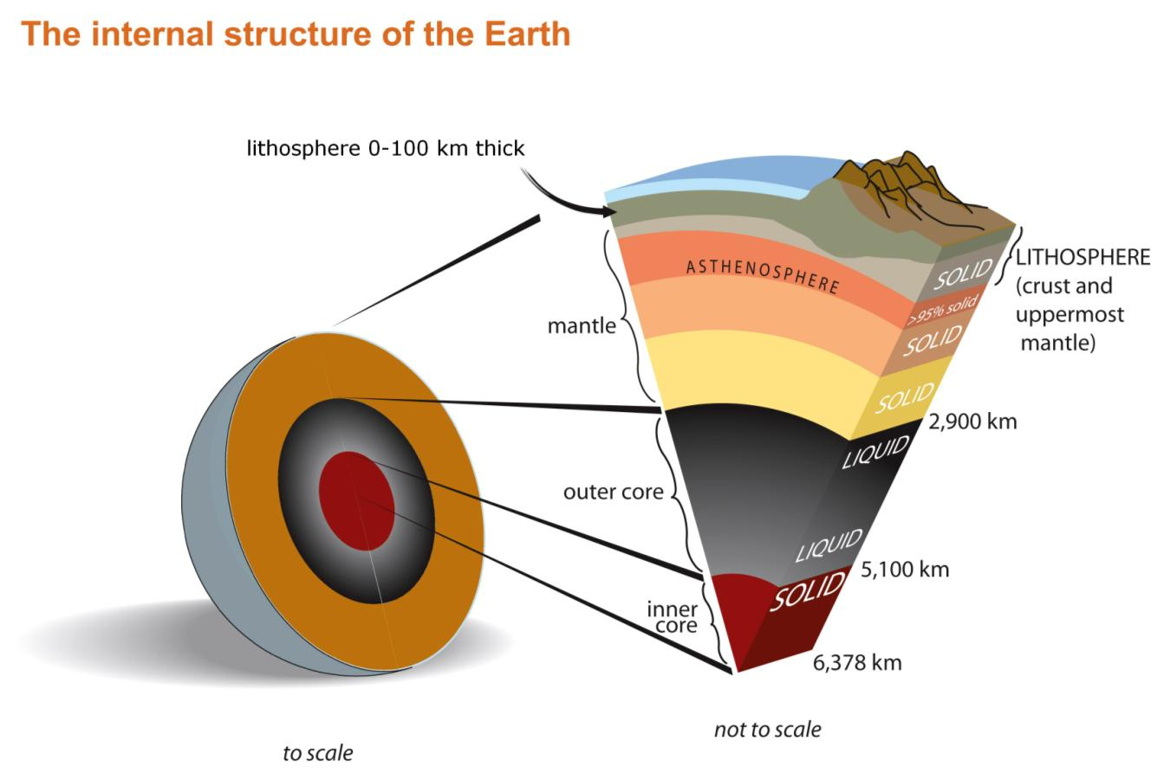
Notes:
Resumir la evidencia. Enfatizar la litosfera.

Slide 24

La litosfera (!)
Notes:
Pies = corteza; tablero = manto superior; ruedas = astenosfera; pavimento = resto del manto. Aplicado a la Tierra. ¿Cómo puede haber movimiento en el manto sólido? Plastilina

Slide 25
Evidencia de la tectónica de placas

Slide 26
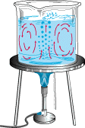
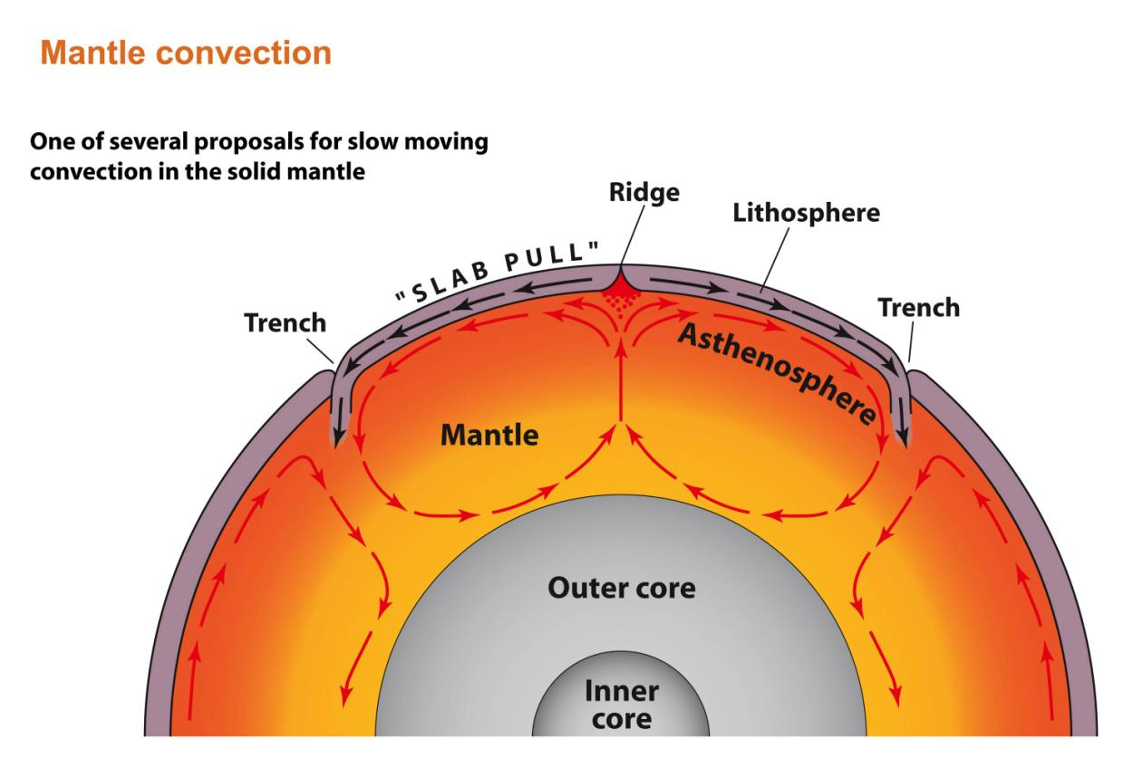
Convección en el laboratorio
Notes:
Una de varias propuestas para células de convección lentas y profundas en el manto.

Slide 27
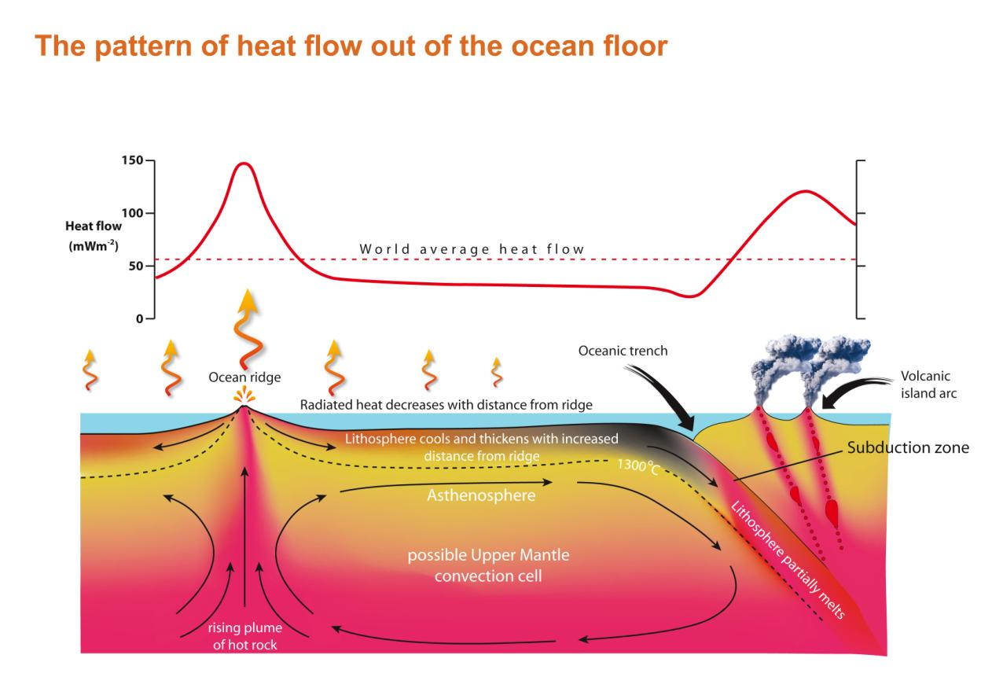
Notes:
Se observan valores altos sobre las dorsales oceánicas y valores bajos sobre las fosas profundas. Los valores vuelven a subir sobre los arcos de islas volcánicas. ¿Convección?

Slide 28
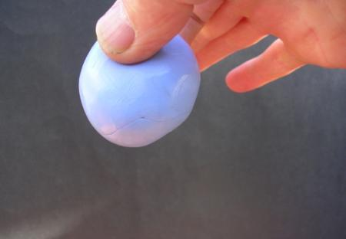
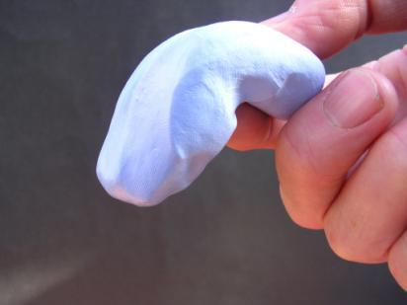
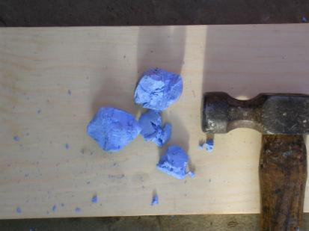
Modelado del manto

Slide 29
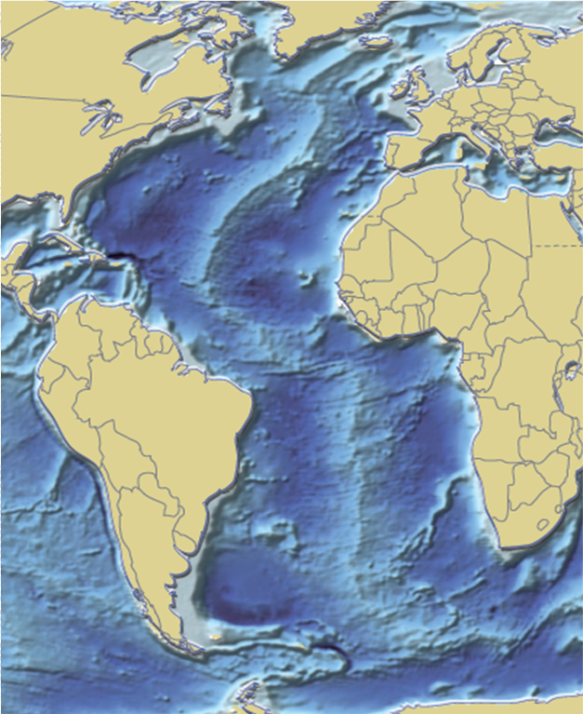
dorsal mesoatlántica
http://maps.grida.no/go/graphic/world-ocean-bathymetric-map
(Hugo Ahlenius, PNUMA/GRID-Arendal)
Notes:
¿Qué otra evidencia de que algo está sucediendo en las dorsales oceánicas? El relieve mismo.

Slide 30
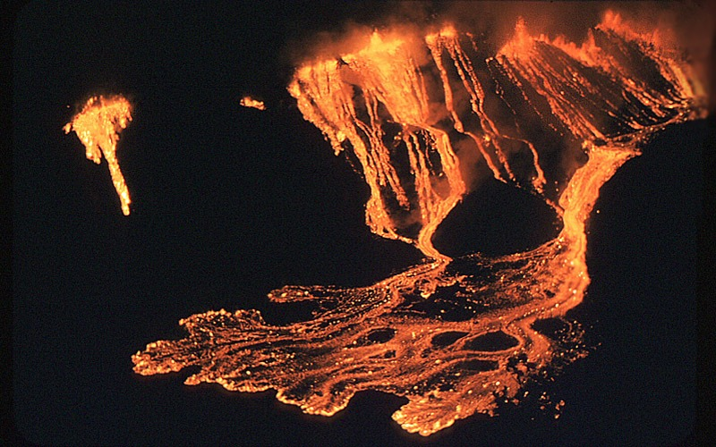
Erupción de tipo islandés
Reproducido con la amable autorización del Departamento del Interior de los Estados Unidos, Servicio Geológico de los Estados Unidos.
Notes:
Erupciones efusivas basálticas (¡La foto es en realidad de Hawaii!)

Slide 31
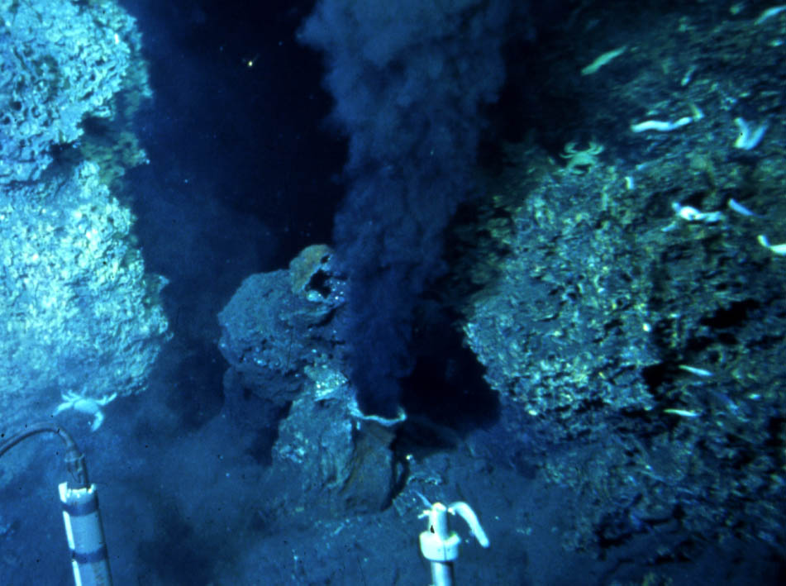
Fumarolas negros “black smokers”
Notes:
Vista del primer respiradero de alta temperatura (380 °C) observado por científicos durante una inmersión del sumergible de aguas profundas Alvin en la Dorsal del Pacífico Oriental (latitud 21° norte) en 1979. Estos respiraderos geotérmicos, llamados fumarolas por su similitud con chimeneas, expulsan fluidos oscuros, ricos en minerales, calentados por el contacto con la corteza oceánica recién formada, aún caliente. Esta fotografía muestra una fumarola negra, pero las fumarolas también pueden ser blancas, grises o transparentes, dependiendo del material expulsado. (Fotografía de Dudley Foster de la expedición RISE, cortesía de William R. Normark, USGS).

Slide 32
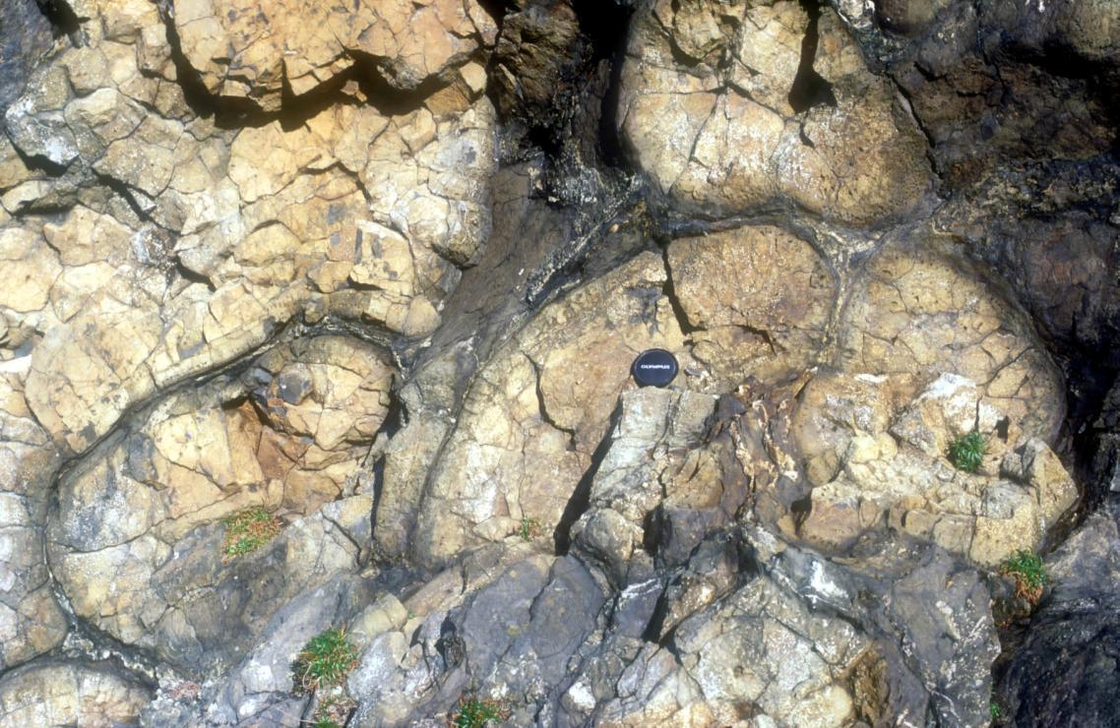
Lavas de almohada
Notes:
Strumble Head, Pembrokeshire – Tapa de lente de 50 mm para escala

Slide 33
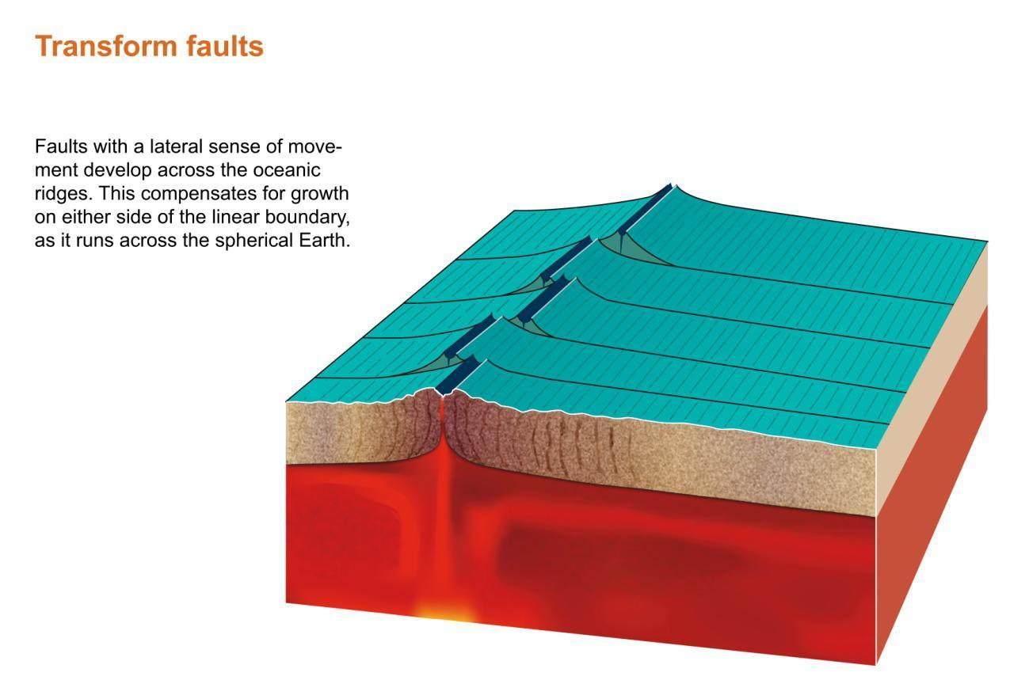
Notes:
Desplazamiento de los límites divergentes debido a la curvatura de la esfera: DEMO con papel sobre globo terráqueo.

Slide 34
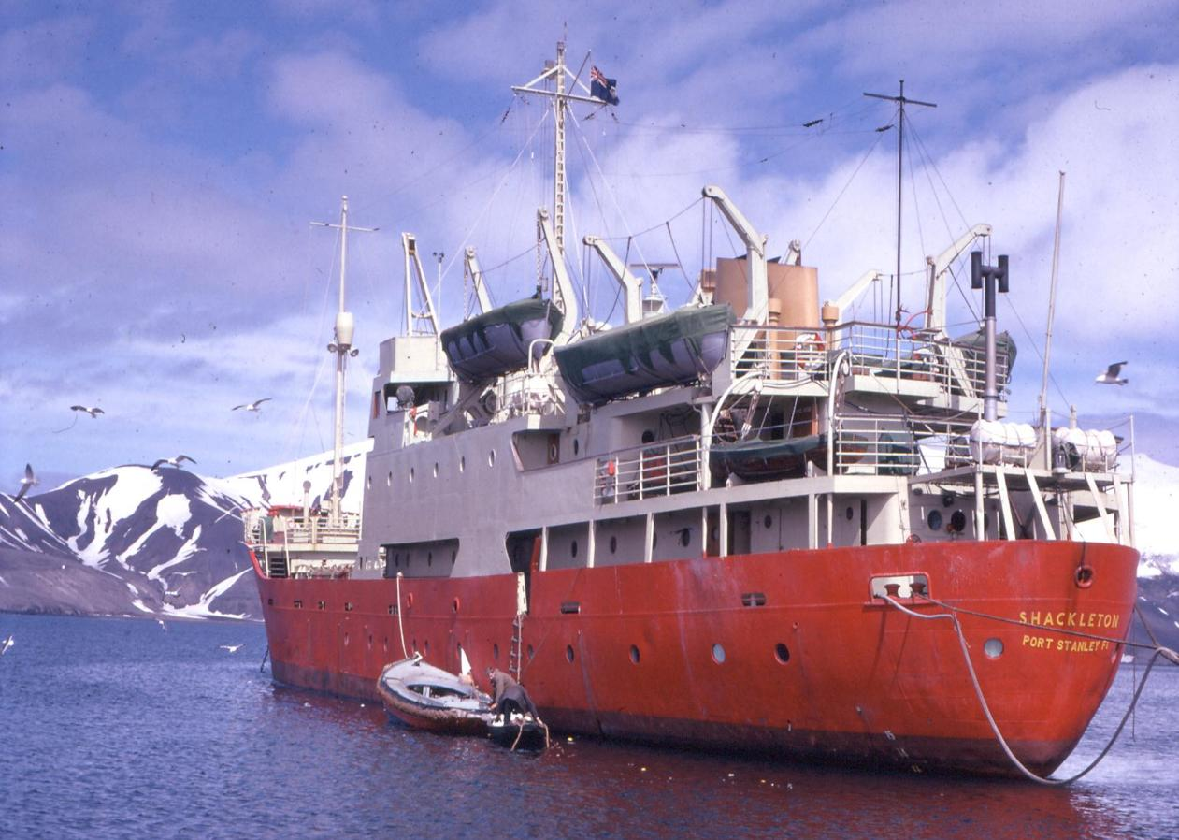
Buque de investigación utilizado para remolcar el magnetómetro
Notes:
Prueba vital de 1963. Buque de investigación, utilizado para remolcar el magnetómetro.

Slide 35
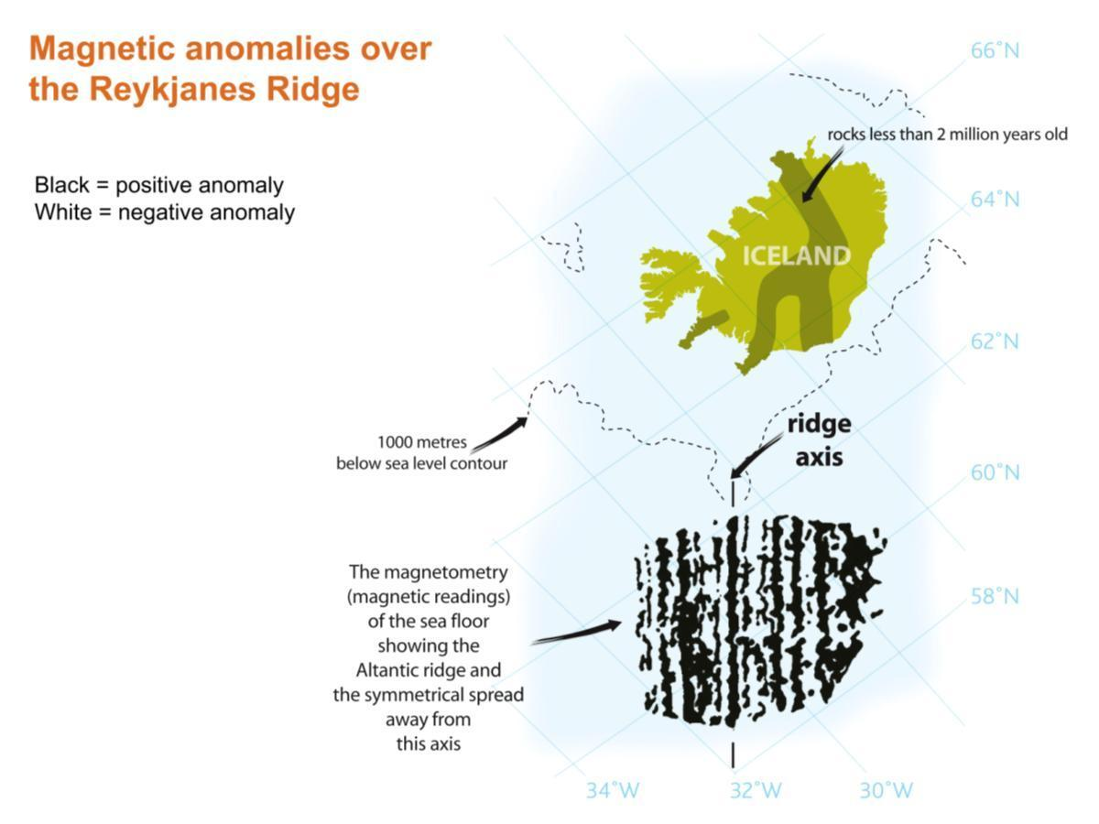
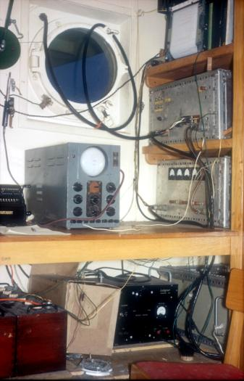
El equipo utilizado
Notes:
Magnetómetro de 1960. Anomalías magnéticas de la dorsal de Reykjanes. DEMOSTRACIÓN en banco : fusión parcial; muestras de roca; bandas magnéticas.

Slide 36
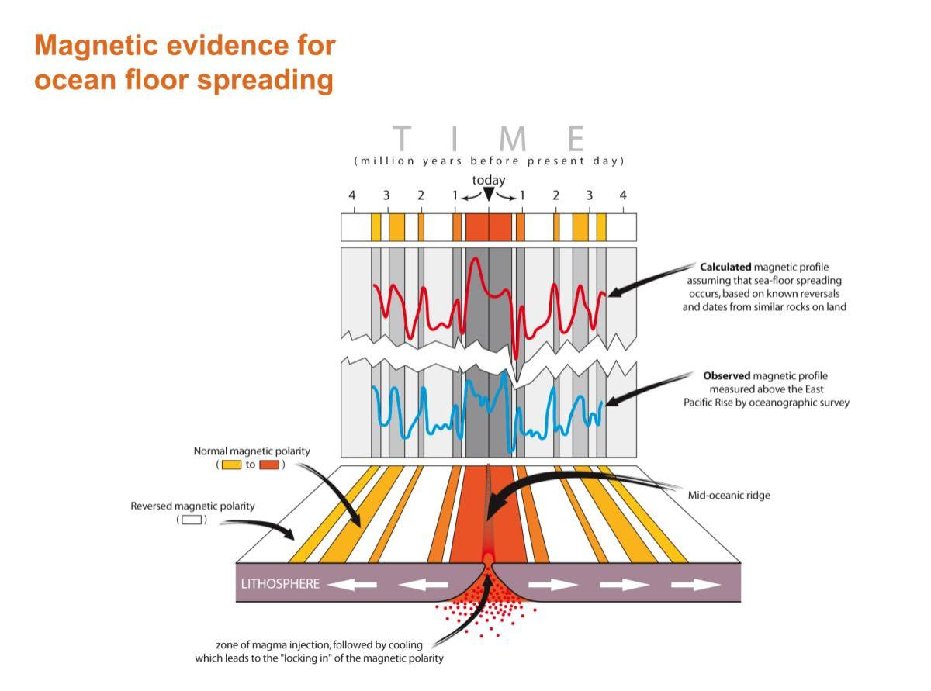
Notes:
Franjas magnéticas simétricas en el fondo oceánico. La línea azul muestra un perfil magnético medido por encima de la Dorsal del Pacífico Oriental. Coincide con un perfil calculado para rocas del fondo oceánico con magnetización alternada, normal e inversa (en rojo). El modelo utiliza inversiones conocidas y data de rocas similares en tierra, por ejemplo, en Islandia.

Slide 37
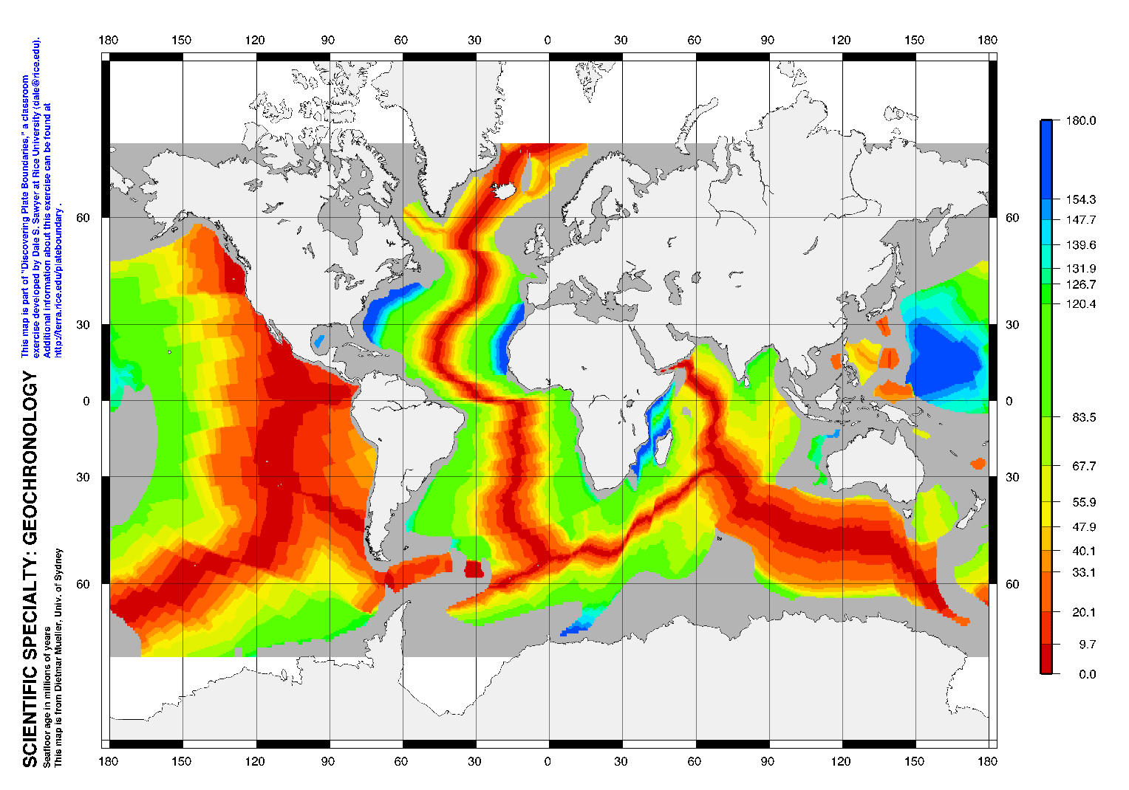
Edad del fondo marino
© Dale S. Sawyer http://zephyr.rice.edu/plateboundary/home.html
Notes:
(Ver mapa de papel en la pared – mejor claridad)

Slide 38
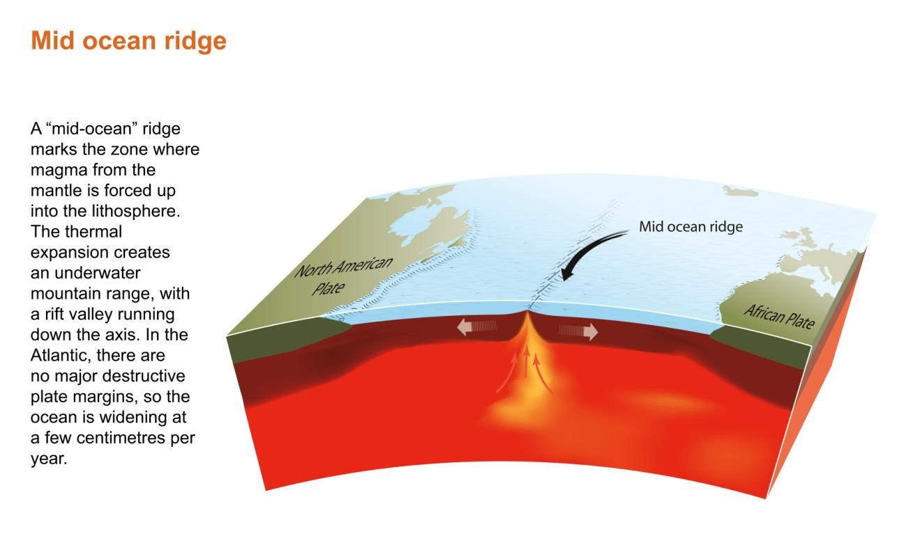
Notes:
DEMOSTRACIÓN DE BARRA MARS : pegajosa por debajo, quebradiza por encima

Slide 39
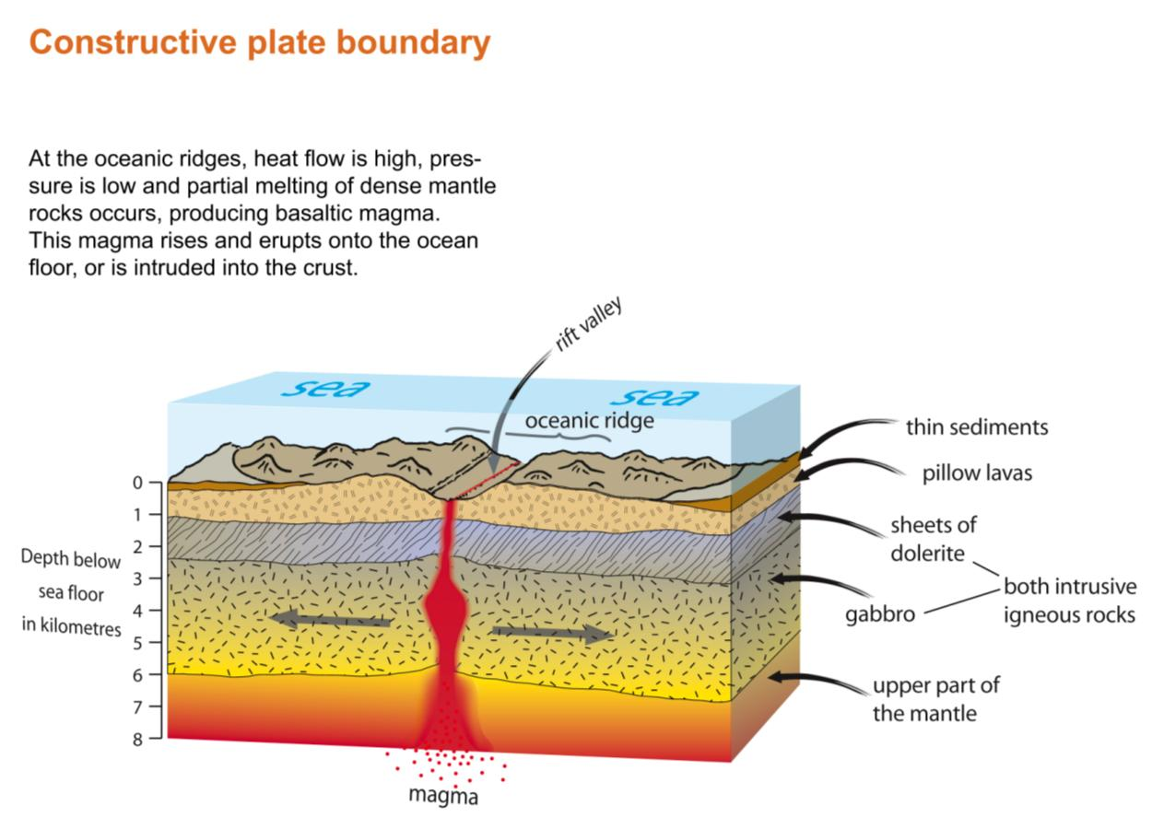

Slide 40
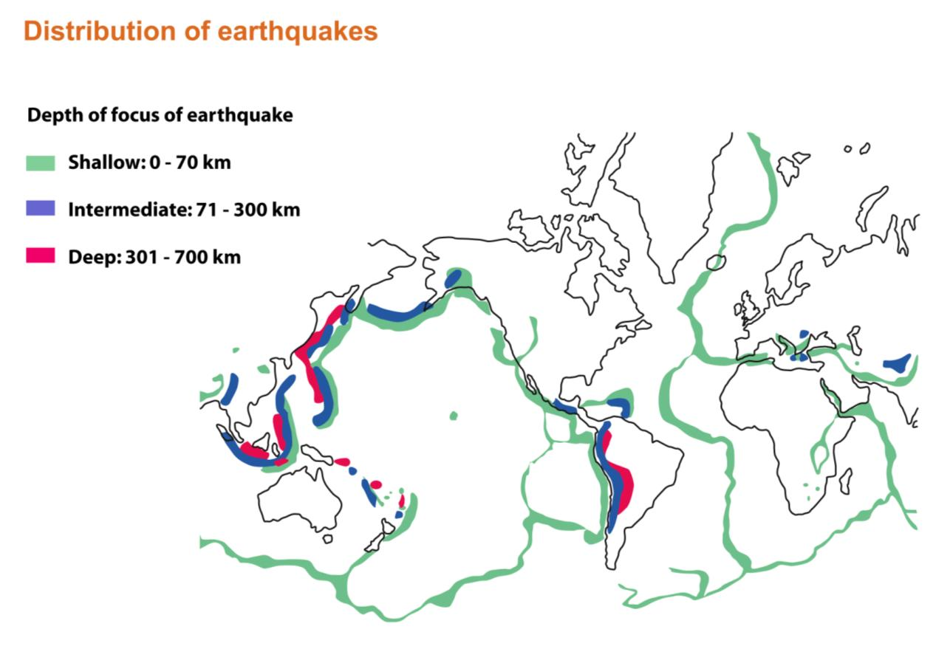
Notes:
¿Se está expandiendo la Tierra para permitir la expansión del lecho marino? ¡No! Parte de lo que sube debe bajar. Observe la profundidad de los focos: margen destructivo (convergente).

Slide 41
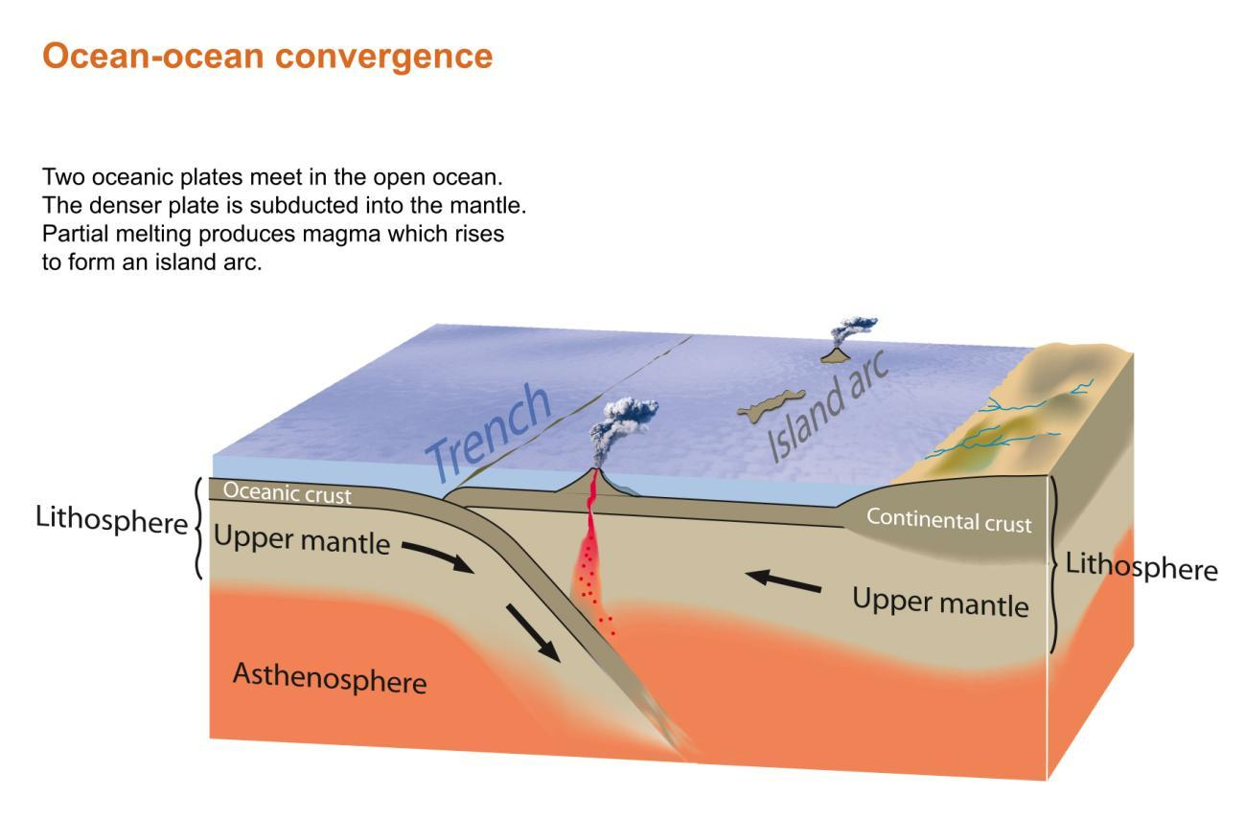
Notes:
La placa más densa desciende: Fusión parcial del basalto para dar andesita – MUESTRA DE MUESTRA

Slide 42
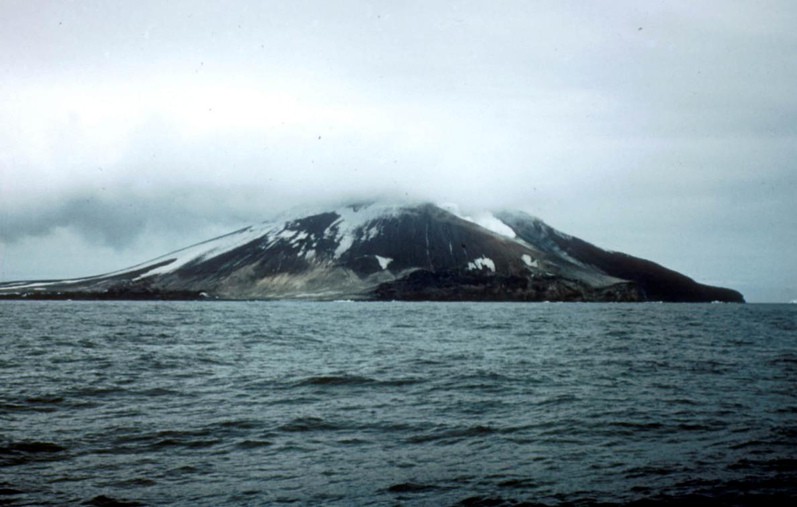
Vulcanismo de arco insular: Isla Zavadovski
Notes:
Isla Zavadovski – Islas Sandwich del Sur (Atlántico Sur). Hogar de un millón de pingüinos barbijo. Lava y ceniza andesíticas.

Slide 43
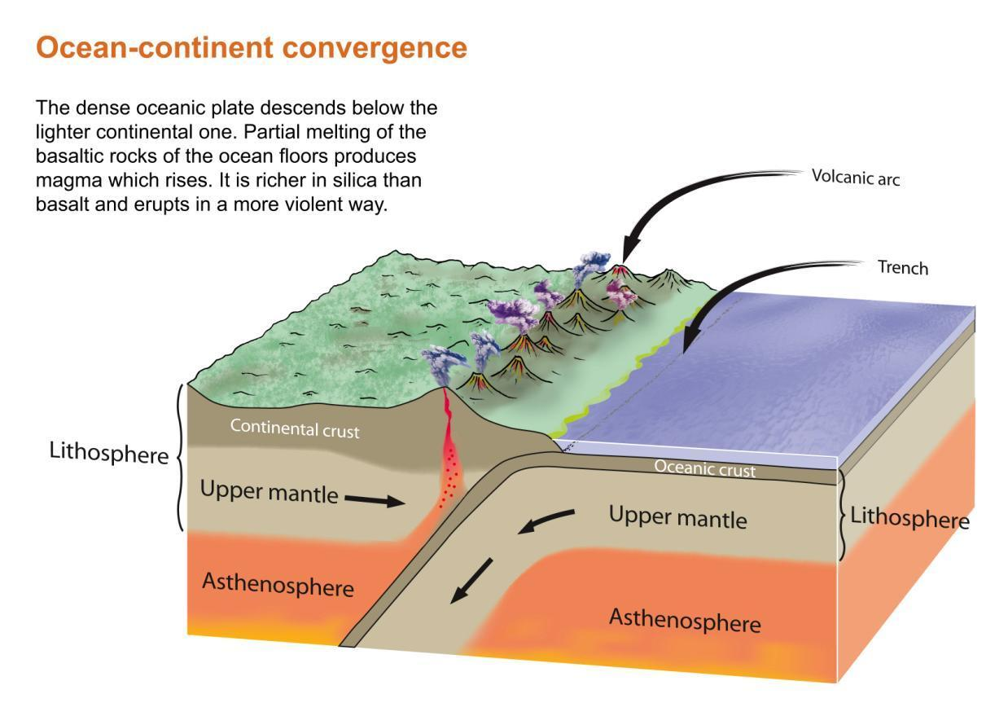
Notes:
Basalto a andesita como antes, con reactivación de la litosfera continental. Granitos intruidos bajo tierra: vulcanicidad explosiva con cenizas y lavas riolíticas.

Slide 44
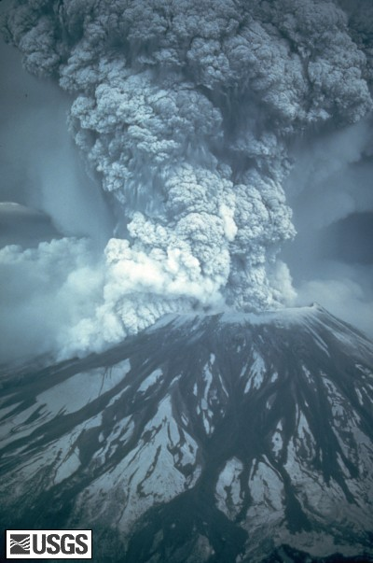
Convergencia océano-continente: Monte Santa Helena
Cortesía de USGS/Observatorio del Volcán Cascades
Notes:
¡Estallido!

Slide 45
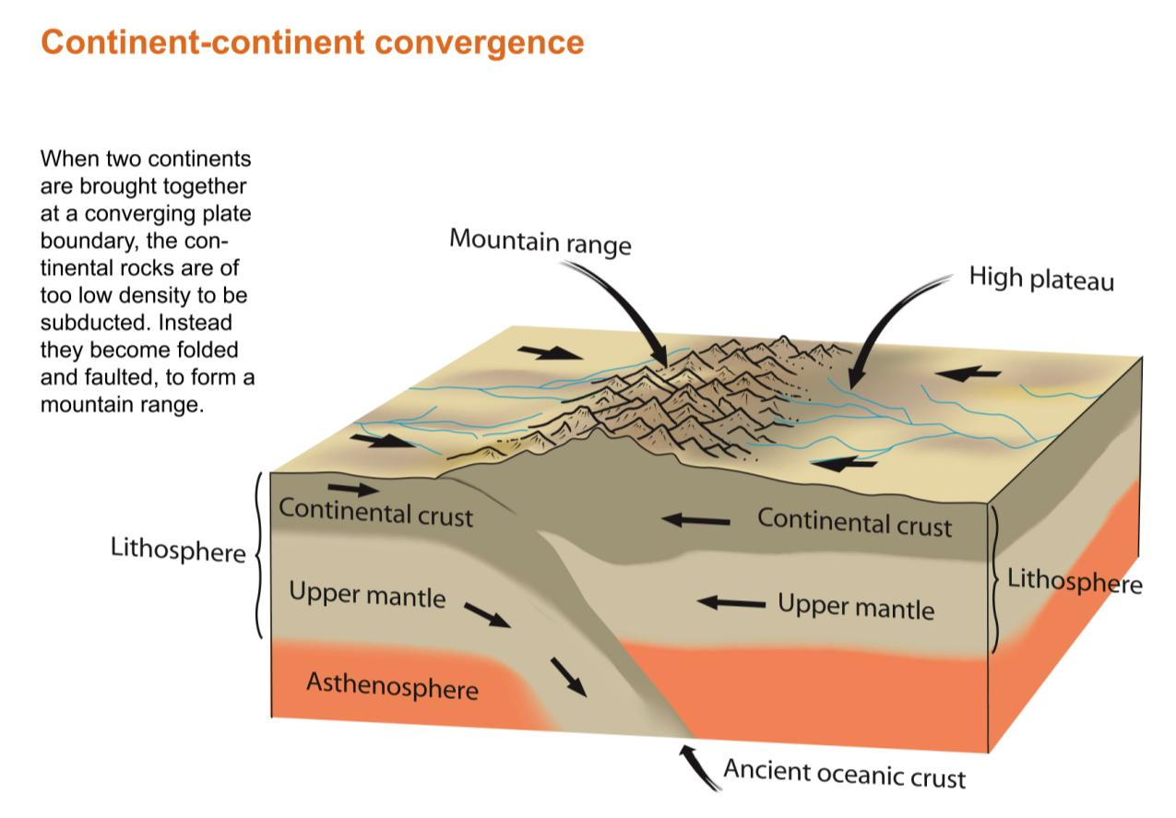
Notes:
Choque de placas hasta su bloqueo. De India a Asia, ahora a un ritmo de 5 mm por año.

Slide 46
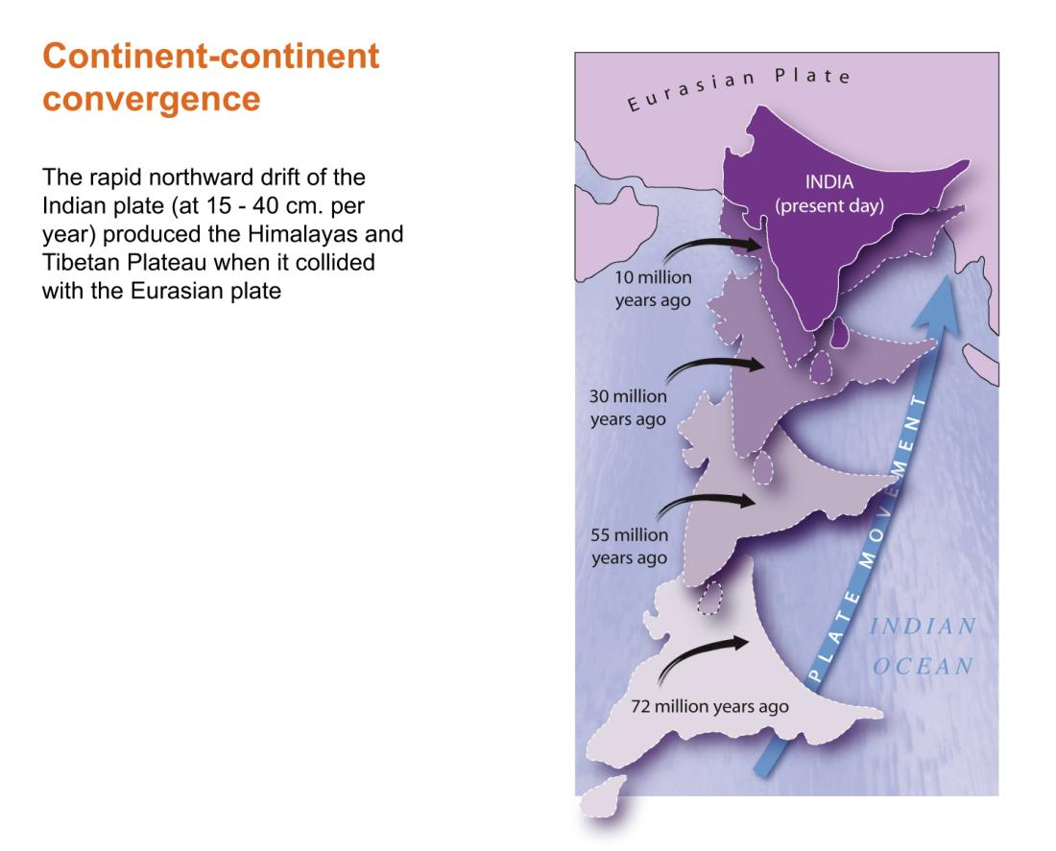
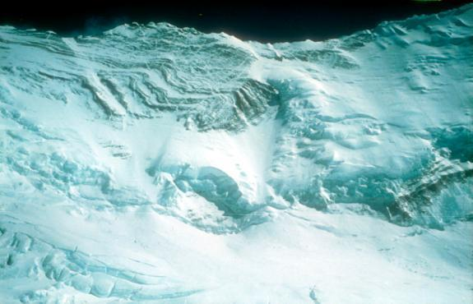
Pliegues en el Lhotse (Himalaya)
Notes:
Pliegues en Lhotse (Himalaya); India, moviéndose entre 15 y 40 cm por año.

Slide 47
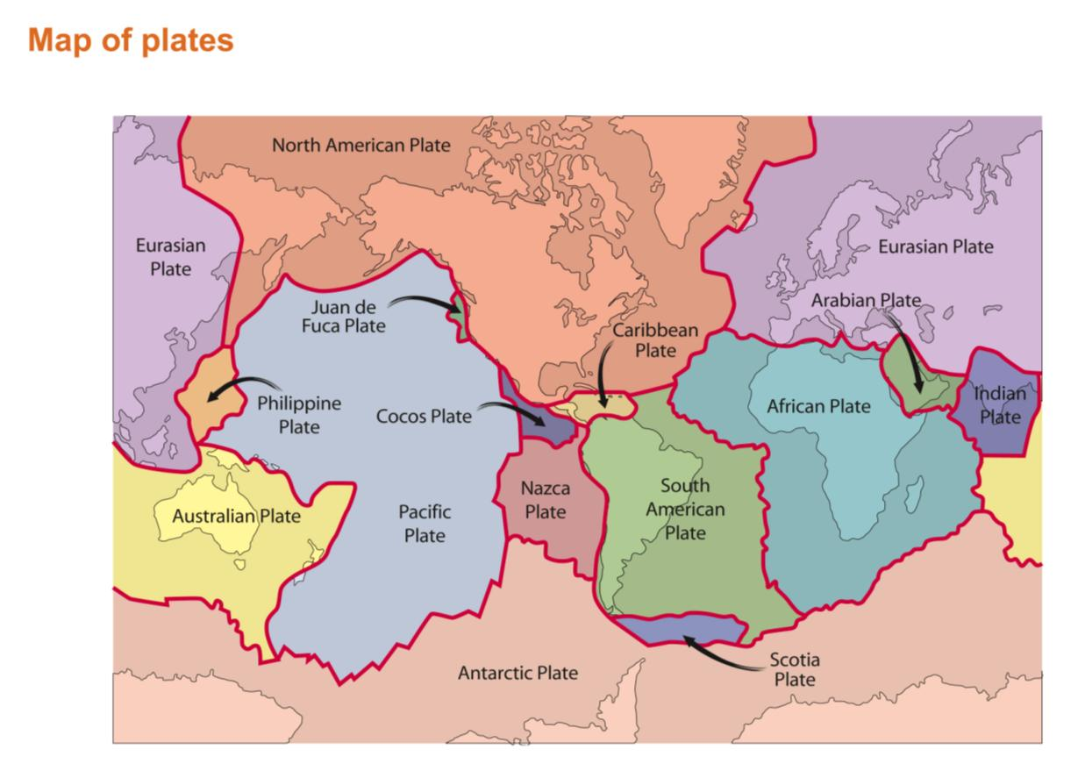
Notes:
Comencemos asumiendo algunos conocimientos de teoría: este mapa es el producto final.

Slide 48
Teoría de la tectónica de placas
Influencia en las ciencias geológicas:
Concepto revolucionario
  comparable a la evolución
Proporciona un marco para
  Interpretando muchos aspectos de la Tierra a escala global
  Relacionando muchos fenómenos aparentemente no relacionados
  interpretando la historia de la Tierra

Slide 49
Tectónica de placas y sistemas terrestres
  La tectónica de placas es impulsada por la convección en el manto y, a su vez, impulsa la formación de montañas.
  y actividad ígnea y metamórfica asociada
  La disposición de los continentes afecta:
    calefacción y refrigeración solares,
    y por lo tanto los vientos y los sistemas meteorológicos
  La rápida expansión de las placas tectónicas y la actividad de los puntos calientes podrían liberar dióxido de carbono volcánico y afectar el clima global.
Tierra Sólida
Atmósfera

Slide 50
Tectónica de placas y sistemas terrestres
Hidrosfera
  La disposición continental afecta las corrientes oceánicas
  La tasa de expansión afecta el volumen de las dorsales oceánicas y, por ende, el nivel del mar.
  La ubicación de los continentes contribuye al inicio de las edades de hielo
  El movimiento de los continentes crea corredores o barreras para la migración, la creación de nichos ecológicos y el transporte de hábitats hacia climas más o menos favorables.
Biosfera

